Slide 1
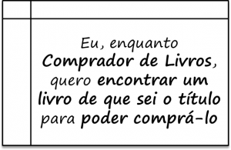
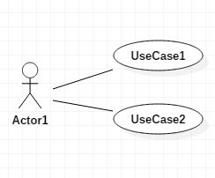
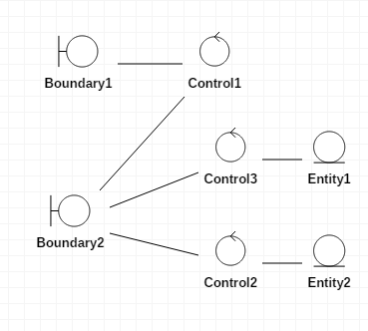
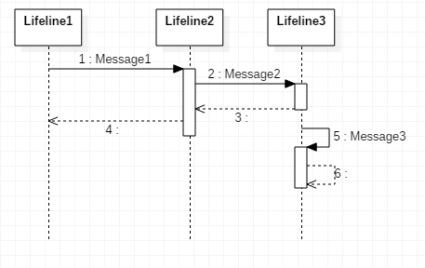
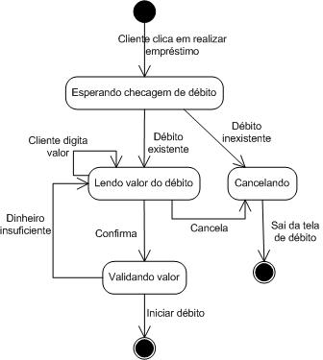



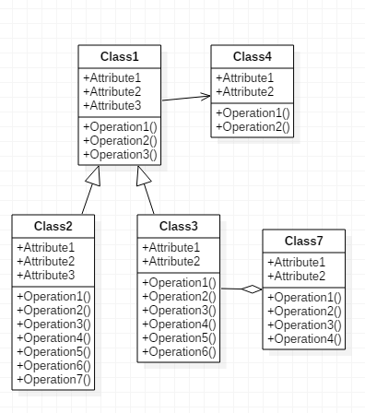

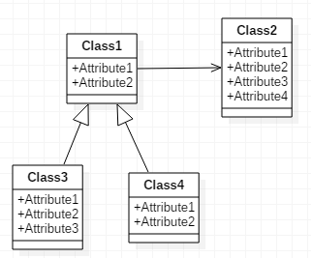
PROCESSO ICONIX
LEVANTAMENTO DE REQUISITOS
ANÁLISE
PROJETO
IMPLEMENTAÇÃO & TESTES
GAP
Use case: UseCase1
1. User step A
2. System step B
2.1. Syestem substep
2.2. Stystem substep
3. Run scenery X
Alternative sceneries
A1 – From step 2
1. User step A
2. System step B
Cenários
DIAGRAMAS DINÂMICOS
/ COMPORTAMENTAIS
User Stories
*Comportamental > De interação
Prototipação da interface (storyboards)
Diagrama de Sequência
Codificação
Diagrama de Caso de Uso
Análise de Robustez
Diagrama de Estados / Máquina de Estados (Statemachine)
Entrevistas
DIAGRAMAS ESTÁTICOS / ESTRUTURAIS
Testes
Modelo de Análise/Modelo Conceitual/ Diagrama de Domínio
Diagrama de Classes (de projeto)
PROBLEMA
Modelar o problema | Modelar a Solução
SOLUÇÃO
[PLANO DE SOLUÇÃO]

